Slide 1
Bài 9 TRÌNH BÀY BẢNG TÍNH

Slide 2
Quan sát một phần bảng tính của dự án Trường học xanh trong hình, em có nhận xét gì? Có cần chỉnh sửa, định dạng hay trình bày dữ liệu cho đẹp hơn không?
Hình 9.1. Một bảng dữ liệu của dự án Trường học xanh

Slide 3
Trả lời
Bảng tính của dự án Trường học xanh trong Hình 9.1 chưa có vạch kẻ ô rõ ràng và đơn điệu, dòng chữ “DỰ ÁN TRƯỜNG HỌC XANH” cần chỉnh vào giữa cho cân đối,... Chúng ta cần chỉnh sửa, định dạng cho bảng tính đẹp mắt và rõ ràng hơn.

Slide 4
HOẠT ĐỘNG 1 Làm quen với lệnh định dạng dữ liệu (Forrmat Cells)
1. Cột dữ liệu Trung bình cần điều chỉnh gì để hiển thị dễ đọc, dễ so sánh hơn không?
2. Dữ liệu tại cột Chi phí nên trình bày lại như thế nào để phù hợp với dữ liệu là số tiền?

Slide 5
Câu trả lời:
Câu 1. Cột dữ liệu Trung bình cần thu gọn và làm tròn số thập phân để dễ đọc, dễ so sánh hơn.
Câu 2. Dữ liệu tại cột Chi phí nên phân tách hàng triệu, hàng nghìn, hàng trăm,... và chọn định dạng tiền VND để phù hợp với dữ liệu là số tiền.

Slide 6
1. ĐỊNH DẠNG DỮ LIỆU SỐ
a) Định dạng dữ liệu số
- Dữ liệu số trong bảng tính là các số nguyên hoặc số thực.
- Thực hiện định dạng số tại một ô hoặc một vùng dữ liệu:
+ Chọn Home, chọn nhóm lệnh Number => mở cửa sổ Format Cells như hình 9.2

Slide 7
1. Chọn số chữ số thập phân
2. Nháy chuột vào đây để chọn dùng dấu “,” ngăn cách hàng nghìn, hàng triệu,…
3. Nháy nút OK để thiết lập cách thể hiện
Hình 9.2. Cửa sổ Format Cells

Slide 8
b) Định dạng dữ liệu kiểu phần trăm
Thao tác: Đánh dấu vùng dữ liệu, trong cửa sổ Forrmat Cells, chọn Number, chọn kiểu Percentage, nháy chuột chọn OK
Đánh dấu vùng dữ liệu
Hình 9.3. Cột E được tính theo công thức
= Số cây đã trồng/Số cây dự kiến

Slide 9
1. Chọn Number
2. Nháy chuột chọn Percentage
3. Nháy nút OK

Slide 10
Hình 9.4. Sau khi định dạng kiểu dữ liệu phần trăm

Slide 11
c) Định dạng dữ liệu ngày tháng
Thao tác: Đánh dấu vùng dữ liệu; trong cửa sổ Format Cells thực hiện các bước như hình 9.5

Slide 12
4. Chọn kiểu ngày/tháng/năm
1. Chọn Number
2. Chọn Date
3. Nháy chuột vào mũi tên trỏ cuống và chọn Vietnamese trong danh sách
5. Nháy chuột chọn OK
Hình 9.5. Cách thiết lập hiển thị ngày tháng của Việt Nam

Slide 13
Lưu ý:
Việc chỉnh sửa dữ liệu chỉ thay đổi cách hiển thị, còn việc nhập dữ liệu vẫn cần tuân theo thứ tự mặc định của phần mềm.
Dữ liệu ngày tháng có thể thực hiện các phép cộng với số nguyên (mỗi số nguyên được tính là một ngày) và phép trừ hai dữ liệu ngày tháng (trong hình 9.6 các ô dữ liệu ngày tháng đều là kiểu hiển thị ngày của Việt Nam)

Slide 14
Phép cộng ngày 3/1/2020 + 30 ngày = ngày 2/2/2020
Ngày 31/3/2021 – 15/3/2021 = 16 ngày
Hình 9.6. Dữ liệu ngày tháng với các phép toán cộng trừ

Slide 15
Có thể định dạng dữ liệu số theo các kiểu khác nhau như xác định số chữ số thập phân, phân tách hàng nghìn, hàng triệu,… Có thể định dạng số theo kiểu phần trăm và định dạng dữ liệu ngày tháng của Việt Nam (dd/mm/yyyy)

Slide 16
HOẠT ĐỘNG 2 Tìm hiểu một số lệnh trình bày bảng tính
1. Theo em việc định dạng dữ liệu và trình bày bảng tính có khác nhau không?
2. Các lệnh trình bày bảng tính hay định dạng dữ liệu có làm thay đổi dữ liệu trên bảng tính không?

Slide 17
2. TRÌNH BÀY BẢNG TÍNH
a) Các lệnh chèn, xóa, ẩn, hiện hàng và cột
- Xóa hàng, cột:
+ Bước 1. Chọn cột hoặc hàng.
+ Bước 2. Nháy nút phải chuột vào chỗ chọn, chọn Delete.
Lưu ý. Có thể chọn nhiều hàng (cột) để xóa đồng thời.

Slide 18
- Chèn thêm một hàng, cột mới:
+ Bước 1. Chọn cột hoặc hàng.
+ Bước 2. Nháy nút phải chuột vào chỗ chọn, chọn Insert.
- Làm ẩn, hiện hàng hoặc cột:
+ Bước 1. Chọn cột hoặc hàng.
+ Bước 2. Nháy nút phải chuột vào chỗ chọn, chọn Hide.
Lưu ý. Muốn hiển thị lại chọn Unhide.

Slide 19
Quan sát tên cột và hàng để nhận biết vị trí ẩn
Hình 9.7. Ẩn hàng và cột

Slide 20
b) Lệnh gộp các ô của một vùng dữ liệu
Đánh dấu vùng dữ liệu (các ô muốn gộp)
Chọn Home/Alignment/Merge&Center

Slide 21
Hình 9.8. Trước khi gộp
Hình 9.9. Sau khi gộp

Slide 22
Lưu ý: Sau khi gộp, ô kết quả sẽ có địa chỉ là ô đầu tiên bên trái của vùng đã gộp và lưu kết quả của ô này. Dữ liệu trong các ô khác sẽ bị xóa khi gộp.

Slide 23
HOẠT ĐỘNG 3 Tìm hiểu thêm tính chất của một số hàm tình toán cơ bản
Giả sử nhóm em lập bảng dữ liệu như hình 9.12 để theo dõi tiến độ thực hiện dự án Trường học xanh. Dữ liệu được nhập vào bảng có thể là số liệu cụ thể hoặc có thể ghi “Không” nếu lớp không có cây này, hoặc ghi “Đang làm” nếu lớp đã thực hiện nhưng chưa có số liệu, ghi “???” nếu chưa biết thông tin gì. Cột cuối cùng luôn tính Tổng số cây theo từng loại, hàng cuối sẽ đếm số loại cây đã trồng của mỗi lớp.
Các kết quả của bảng dữ liệu này có luôn đúng hay không? Vì sao?

Slide 24
Công thức tại ô J5 là = SUM(C5:I5)
Hình 9.12. Dữ liệu và tiến độ thực tế
Công thức tại ô H9 là = COUNT(H4:H8)

Slide 25
3. TÍNH CHẤT CỦA CÁC HÀM TRÊN BẢNG TÍNH
- Các hàm SUM, AVERAGE, MIN, MAX, COUNT sẽ chỉ tính toán trên các ô chứa dữ liệu số và bỏ qua các ô chứa dữ liệu dạng văn bản hoặc các ô trống.

Slide 26
Trong bảng dữ liệu của hình 9.12 các hàm sau sẽ cho kết quả bao nhiêu?
a) = COUNT(C6:I6)
b) = AVERAGE(C7:I7)
c) = MAX(C4:I8)
d) = SUM(C4:I8)

Slide 27
4. THỰC HÀNH: HOÀN THIỆN DỮ LIỆU DỰ ÁN TRƯỜNG HỌC XANH
Nhiệm vụ
Tạo trang tính mới trong bảng tính của dự án để nhập dữ liệu dự kiến phân bổ cây.
Nhập và sao chép dữ liệu vào trang tính
Thiết lập công thức chi phí trồng mỗi loại cây và chi phí của toàn bộ dự án.
Thực hiện các thao tác định dạng dữ liệu cho trang tính

Slide 28
Hướng dẫn
Tạo trang tính mới
Mở tệp THXanh.xlsx
Tạo thêm một trang tính mới đặt tên 5. Tổng kết
Nhập và sao chép dữ liệu vào trang tính
­Mở trang tính 4. Dự kiến kết quả. Sao chép tàn bộ dữ liệu của trang tính 4. Dự kiến kết quả sang trang tính 5. Tổng kết
Trong trang tính 5, sửa lại tên bảng tại ô A2 là: Bảng 5. Dự kiến phân bổ cây dự án Trường học xanh

Slide 29
Tính chi phí trồng mỗi loại cây và của toàn bộ dự án
Nháy chuột chọn cột D (cột của lớp 7A), nháy nút phải chuột và chọn Insert để chèn thêm cột
Đặt tiêu đề cho cột mới tạo là Đơn giá
Mở trang tính 3. Tìm hiểu giống cây. Sao chép toàn bộ đơn giá của các loại cây từ dữ liệu trong trang tính này vào cột Đơn giá ở trang tính 5. Tổng kết (Chú ý: cần sao chép chính xác vào các ô tương ứng vì trang tính 5. Tổng kết đã có thêm các hàng trống giữa các loại cây)

Slide 30
Tạo thêm cột Chi phí bên phải cột Trung bình (cột N)
Nhập công thức tính Chi phí = Đơn giá * Tổng số cây cho các ô trong cột Chi phí
Để tính tổng chi phí mỗi loại cây và toàn bộ dự án tại các ô N9, N17, N24, N25 => có thể nhập công thức trực tiếp hoặc sao chép công thức từ các ô E9, E17, E24, E25 sang các ô N9, N17, N24, N25

Slide 31
d) Định dạng dữ liệu cho trang tính
Định dạng trang tính, có thể theo mẫu trong hình 9.13
Lưu lại kết quả

Slide 32
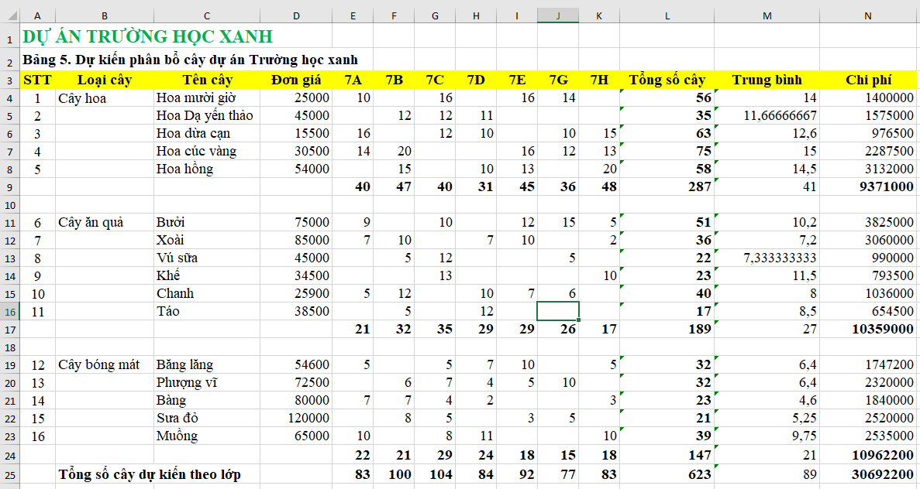
Hình 9.13. Trang tính 5. Tổng kết

Slide 33
Bài 1. Có thể sao chép công thức từ trang tính này sang trang tính khác được không?
Bài 2. Phần mềm bảng tính điện tử có thể gộp các ô trong một vùng không là hình chữ nhật không?

Slide 34
Câu 1. Em hãy quan sát bảng Dự kiến phân bổ cây dự án Trường học xanh ở hình 9.13 và hãy trả lời các câu hỏi sau:
Tổng số cây của toàn bộ khối 7 sẽ trồng là bao nhiêu?
Trung bình mỗi lớp sẽ trồng bao nhiêu cây?
Câu 2. Dựa trên bảng Dự kiến phân bổ cây dự án Trường học xanh em hãy tính tỉ lệ phần trăm của từng loại cây hoa được phân bổ so với chỉ tiêu đã giao.

